Slide 1




ASIGNATURA “DERECHO” (2024)
Profesor: Diego Silva Arenas.
Fecha: 23 de agosto 2024.

Slide 2
Mar Territorial
Zona Económica Exclusiva
ZONA CONTIGUA
24 Millas Marinas

Slide 3
ZONA CONTIGUA
(Art. 33 CONVEMAR)
En una zona contigua a su mar territorial, designada con el nombre de zona contigua, el Estado ribereño podrá tomar las medidas de fiscalización necesarias para:
Prevenir las infracciones de sus leyes y reglamentos aduaneros, fiscales, de inmigración o sanitarios que se cometan en su territorio o en su mar territorial;
b) Sancionar las infracciones de esas leyes y reglamentos cometidas en su territorio o en su mar territorial.
2. La zona contigua no podrá extenderse más allá de 24 millas marinas contadas desde las líneas de base a partir de las cuales se mide la anchura del mar territorial.

Slide 4
EXPLICACIÓN
En ella se pueden adoptar medidas de fiscalización y control de buques extranjeros, previniendo las infracciones a sus leyes y reglamentos aduaneros, fiscales, de inmigración ilegal o sanitarios cometidos en su territorio o mar territorial
Se puede realizar persecución y apresamiento de una nave por delitos cometidos en esa zona.
Es facultad privativa del E° ribereño, establecer o no una Zona Contigua. Cada Estado puede velar por sus intereses de la manera que mejor le parezca

Slide 5
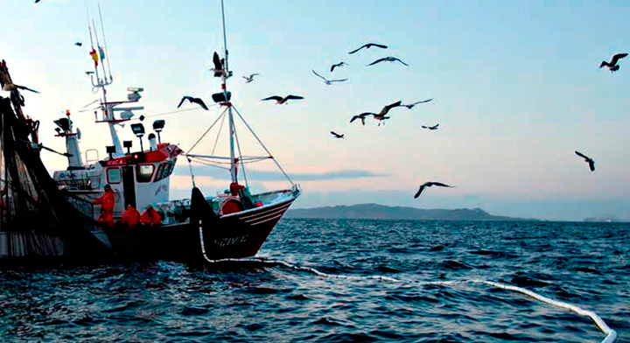
ZONA ECONÓMICA EXCLUSIVA

Slide 6
Zona Contigua
200 Millas Marinas
ZONA ECONÓMICA EXCLUSIVA
Alta Mar
Artículo 57 CONVEMAR
“La zona económica exclusiva no se extenderá más allá de 200 millas marinas contadas desde las líneas de base a partir de las cuales se mide la anchura del mar territorial”.

Slide 7
ZONA ECONÓMICA EXCLUSIVA
Historia
Declaración Pdte González Videla, 1947
Tratado
Chile, Ecuador y Perú
Declaración sobre zona marítima, 1952
Regulación
CONVEMAR
Arts. 55, 56, 61 y 73

Slide 8
La declaración chilena innova, al establecer:
    Derecho sobre la plataforma continental cualquiera sea su profundidad.
    Extensión indefinida respecto a la plataforma.
    Creación de una zona de protección de recursos y riquezas naturales hasta 200 millas.

Slide 9
La Declaración de Santiago sobre Zona Marítima de 1952
Uno de los hitos más importantes en la creación sobre el Derecho del Mar.
Primer instrumento internacional, de carácter multinacional que consagra la soberanía y jurisdicción exclusivas del estado ribereño sobre una zona adyacente a las costas, de 200 millas marinas.
La fundamentación de la Declaración es económica.
La Declaración tuvo lugar durante la Primera Conferencia sobre Conservación y Explotación de riquezas marítimas del Pacífico Sur, reunida en Santiago de Chile, los días 11 al 18 de Agosto de 1952.

Slide 10
Art. 55
CONVEMAR
La zona económica exclusiva es un área situada más allá del mar territorial y adyacente a éste, sujeta al régimen jurídico específico establecido en esta Parte, de acuerdo con el cual los derechos y la jurisdicción del Estado ribereño y los derechos y libertades de los demás Estados se rigen por las disposiciones pertinentes de esta Convención.

Slide 11
Art. 56
CONVEMAR
Derecho SOBERANÍA
Exploración, Explotación, conservación y administración
Recursos naturales VIVOS
Recursos naturales NO VIVOS
Derecho JURISDICCIÓN
Establecimiento y utilización de islas artificiales, instalaciones y estructuras
Investigación científica marina
Derecho EXCLUSIVO de construir, autorizar y reglamentar la construcción, operación, utilización de las islas artificiales, instalaciones y estructuras

Slide 12
Art. 61°
CONVEMAR
Determinará la captura permisible de los recursos vivos
Asegurará la preservación de los recursos vivos no se vea amenazada por exceso de explotación.

Slide 13
Art. 62°
CONVEMAR
El Estado ribereño determinará su capacidad de capturar los recursos vivos en la ZEE
Si NO tiene capacidad para explotar toda la captura permisible, dará acceso a otros Estados al excedente de la captura permisible, mediante acuerdos u otros arreglos y de conformidad con las modalidades, condiciones y leyes y reglamentos

Slide 14
Art. 73°
CONVEMAR
E° Ribereño tiene derecho a:
Visita, inspección, apresamiento e iniciar procedimientos judiciales.

Slide 15
Derechos 3ros ESTADOS
Art. 73°
CONVEMAR
Libertad de Navegación
Libertad de sobrevuelo
Libertad tender cables y tuberías

Slide 16
Investigación científica marina
E° Ribereño tiene derecho a regular y autorizar esta actividad.
Debe considerar importancia que tiene para toda la humanidad.

Slide 17
RECAPITULACIÓN
El DIM es la sección del Derecho Internacional Público que regula las relaciones internacionales en el medio marítimo y acuático, así como su explotación. Lo hace mediante normas escritas y no escritas.
Las fuentes del DIM son: Los TTII, Costumbre internacional, jurisprudencia y doctrina.
Antecedentes históricos del DIM:
1945: Declaración Presidente TRUMAN (PC).
1947: Declaración Pdte. González Videla declara existencia 200 MM.
Origen CONVEMAR: Conferencias sobre el D° del Mar.
4. Los 2 tribunales relacionados con el DIM son la CIJ de la Haya y el Tribunal Internacional del Derecho del Mar.
5. La CONVEMAR establece un orden jurídico para los mares y océanos, facilitando la comunicación internacional y promoviendo el uso pacífico de los mares y océanos, la utilización equitativa y eficiente de sus recursos, el estudio, la protección y la preservación del medio marino y la conservación de sus recursos vivos.

Slide 18
RECAPITULACIÓN
Línea de Base: Línea imaginaria que permite medir los espacios marítimos.
7. Espacios Marítimos: Divisiones ficticias de los océanos y mares con el fin de establecer una regulación internacional, fijando derechos y deberes para los Estados Ribereños y terceros Estados.
8. Aguas interiores: Al interior de la línea de base, en ella el Estado Ribereño es plenamente soberano. (Bahías, puertos).
9. Mar territorial: Corresponde a las 12 millas marítimas contadas desde las línea de base. El E° posee derechos exclusivos de pesca, explotación del fondo del mar, subsuelo, espacio aéreo y cabotaje.
10.Paso Inocente: Derechos de los otros Estados para pasar por el Mar territorial. Debe ser rápido e ininterrumpido.

Slide 19
RECAPITULACIÓN
11. Zona Económica Exclusiva: Área situadas mas allá del Mar Territorial y la Zona contigua
Derecho E° Ribereño:
Exploración, explotación, conservación y administración recursos vivos y no vivos, investigación científica y establecimiento y utilización de islas artificiales, instalaciones y estructuras.
Derechos 3ros Estados:
Libertad de navegación, Libertad de sobrevuelo y libertad para tender cables y tuberías.

Slide 20
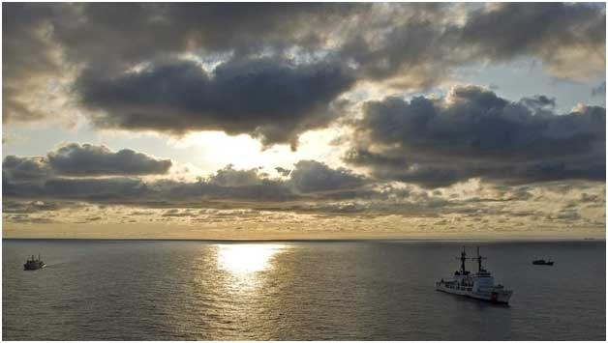
ALTA MAR

Slide 21
CONCEPTO
“Aquella parte de los océanos no sujeta a la soberanía de ningún Estado, que esta abierta al uso común de todas las naciones”. (abogada Francisca Möller).
“Se entenderá por altamar la parte del mar no perteneciente al mar territorial ni a las aguas interiores de un Estado”.
Fue tratada por primera vez en la 1ª Conferencia sobre el Derecho del Mar (1958, Ginebra).
Regulada en la Parte VII de la COVEMAR.
|

Slide 22
PRINCIPIOS
Abierta a TODOS los Estados (Ribereños y sin Litoral).
Uso EXCLUSIVAMENTE pacífico.
NINGÚN Estado podrá someter cualquier parte de la Alta mar a su soberanía.
TODOS los Estados tienen el derecho que los buques que enarbolen su pabellón naveguen en alta mar.

Slide 23
FACULTADES
Libertad de Navegación.
Libertad de Sobrevuelo.
Libertad para tender cables y tuberías submarinas.
Libertad para construir islas artificiales y otras instalaciones.
Libertad de Pesca.
Liberta de Investigación científica.

Slide 24
LIBERTAD DE NAVEGACIÓN
Los Estados deben ejercer de manera efectiva la jurisdicción y control sobre los buques que enarbolan su pabellón nacional en cuestiones administrativas, técnicas y sociales.
Mantener un registro de buques en el que figuren los nombres y características de los que enarbolan su pabellón. (Art. 15 D.L. 2222).
Ver Arts. 10 a 13 DL N°2222, Ley de Navegación.
Ejercer su jurisdicción sobre los mismos y sobre su tripulación.
Tomar medidas para garantizar la seguridad en el mar en lo que respecta a la construcción, equipo y las condiciones de navegabilidad de los buques, la dotación, las condiciones de trabajo y la capacitación de las tripulaciones, prevención de abordajes etc.

Slide 25
PESCA EN LA ALTA MAR
TODOS los Estados tienen derecho a que sus nacionales se dediquen a la pesca en altamar
Limitaciones (Art. 116 CONVEMAR)
Tratados internacionales sobre la materia.
Derechos y deberes en la CONVENMAR (ART. 63, N°2).
Norma sobre conservación y administración de recursos vivos en la alta mar.

Slide 26
DEBER DE ASISTENCIA
(Art. 98 CONVERMAR)
Los Estados están obligados a asegurar la asistencia en el mar, siempre que pueda hacerlo sin grave peligro para su buque, tripulación o pasajeros
Prestar auxilio a toda persona que se encuentre en peligro de desaparecer.
Dirigirse a toda velocidad posible a auxiliar a las personas que estén en peligro.
Prestar auxilio en caso de abordaje al otro buque, su tripulación y pasajeros.

